Slide 1
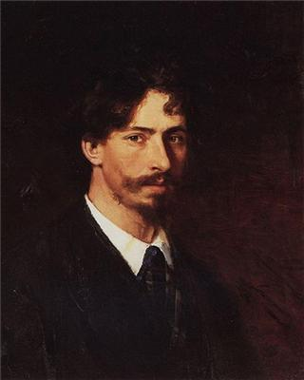
Репин Илья Ефимович (1844—1930)

Slide 2
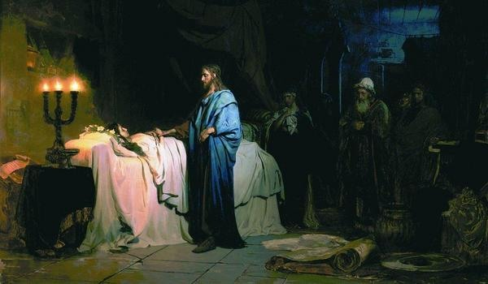
«Воскрешение дочери Иаира»
Илья Репин родился 24 июля 1844 года в семье военного поселенца Ефима Васильевича Репина (1804—1884) в городе Чугуеве Харьковской губернии Российской империи. Грамоте и арифметике обучился у пономаря и дьячка. В 1855 занимался в топографической школе, но она закрылась из-за упразднения военных поселений. С 13 лет обучался живописи в Чугуеве у И. Бунакова.

Slide 3
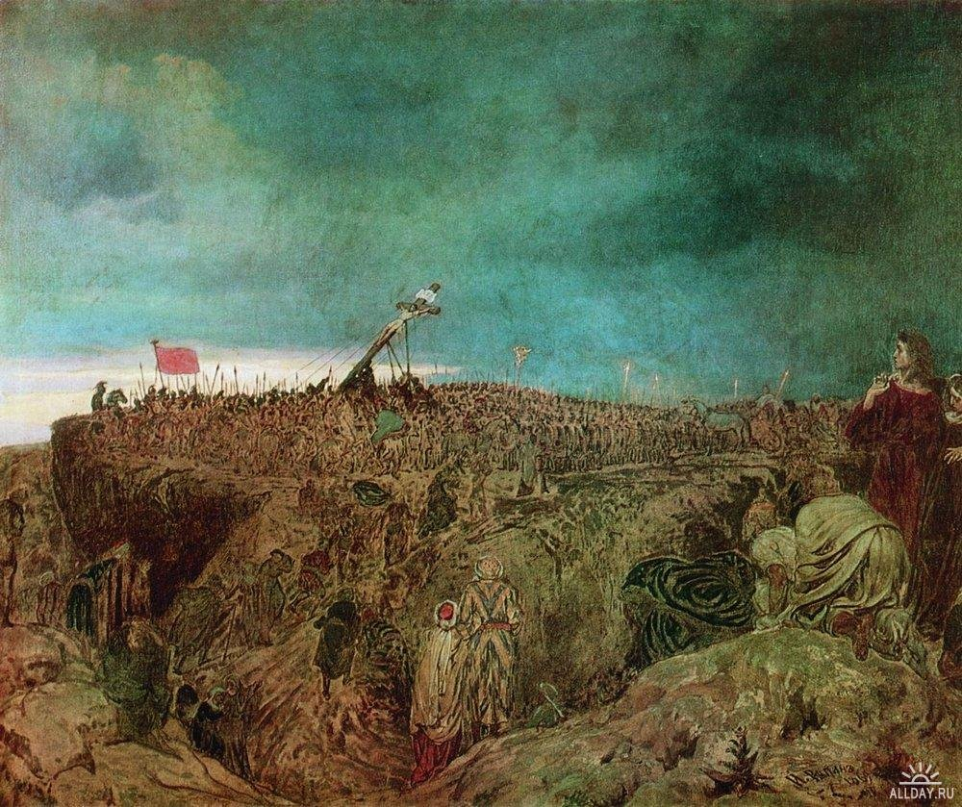
«Голгофа (Распятие Христа)»

Slide 4
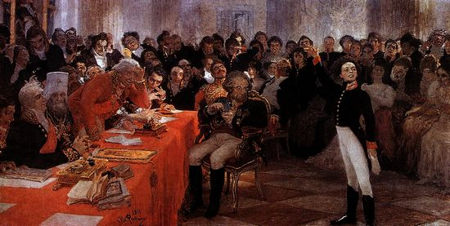
В 1863 году поступил в Академию Художеств в Петербурге. В Рисовальной школе на Бирже познакомился с И. Н. Крамским, который стал его наставником. Обучался, также у Р. К. Жуковского. Учился успешно, в 1869 г. был награждён малой золотой медалью за картину «Иов и его друзья».

Slide 5
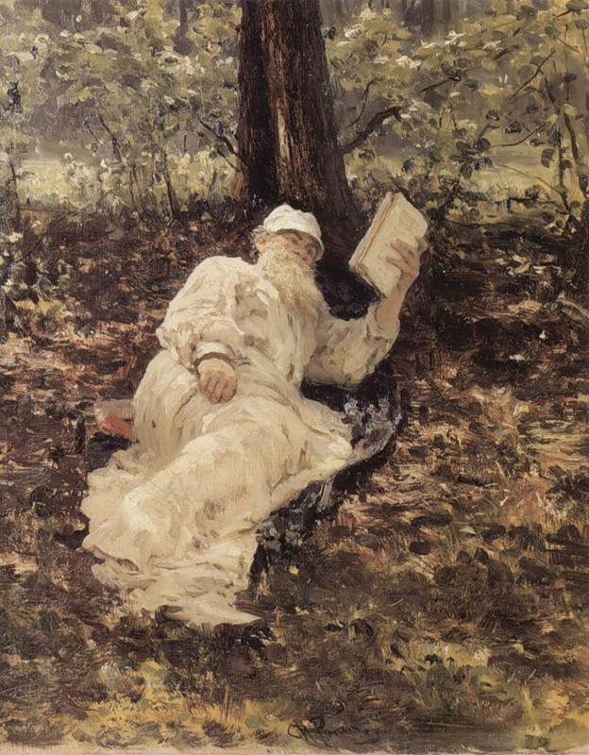
«Лев Николаевич Толстой на отдыхе в лесу»

Slide 6
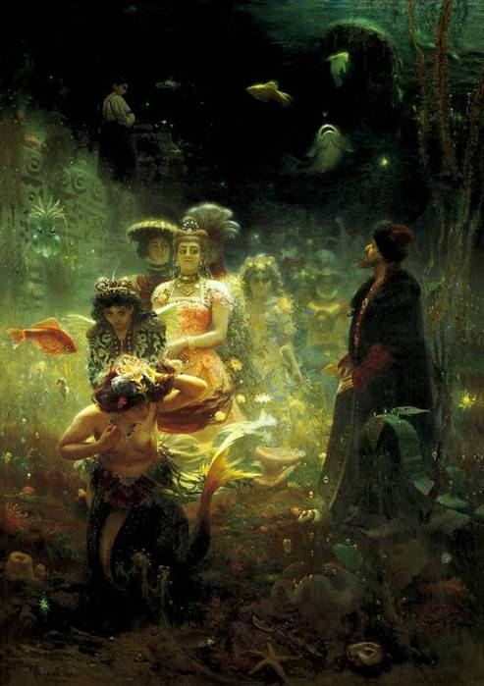
С 1873 года Репин путешествует за границей в качестве пенсионера Академии, где корифеи старинной живописи произвели на него отрицательное впечатление. В Париже он пишет «Парижское кафе» и сказочного «Садко».
«Садко в Подводном царстве»

Slide 7
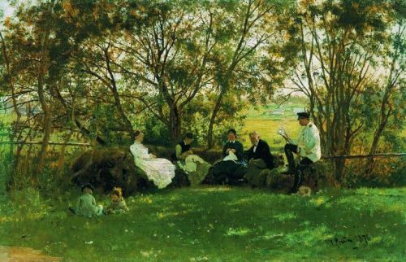
«На дерновой скамье, 1876»
Возвращается в Россию летом 1876 года. Осенью того же года художник возвращается в свой родной Чугуев, а через год перебирается оттуда в Москву.

Slide 8
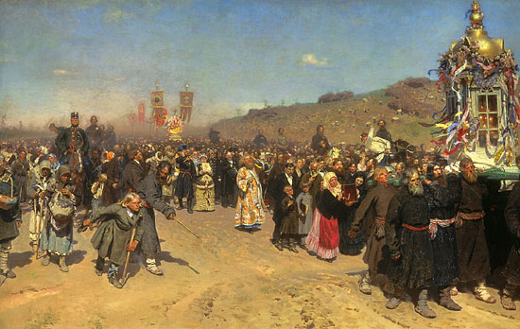
«Крестный ход в Курской губернии»
В 1882 году переезжает в Петербург, где становится деятельным членом Товарищества передвижных художественных выставок. На выставках товарищества появляются его картины: «Правительница Софья Алексеевна в монастыре» (1879), «Крестный ход в Курской губернии» (1883).

Slide 9
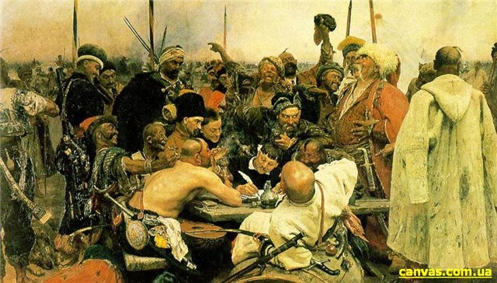
«Запорожцы»
В 1887 году Репин развёлся с женой. В том же году он вышел из Товарищества художественных передвижных выставок. Ему не нравилось, что передвижники замыкаются в себе и не принимают новых членов, особенно молодых.

Slide 10
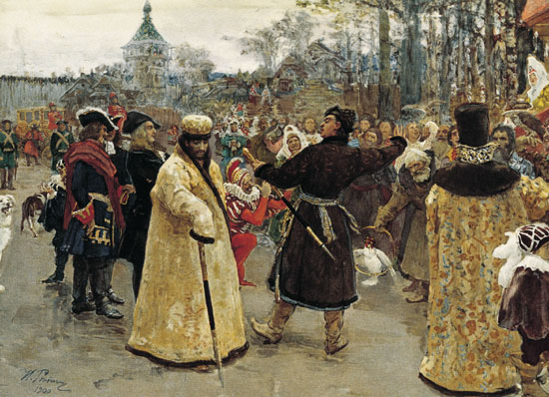
В 1893 г. Репин стал действительным членом Петербургской Академии художеств. В 1894—1907 годах он — профессор-руководитель мастерской в Академии художеств, а в 1898—1899 гг. — ректор Академии.

Slide 11
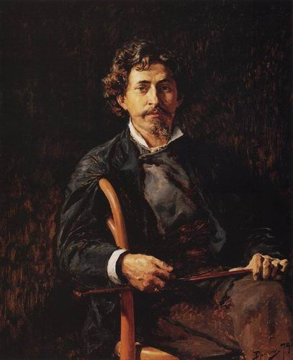
Портрет художника

Slide 12
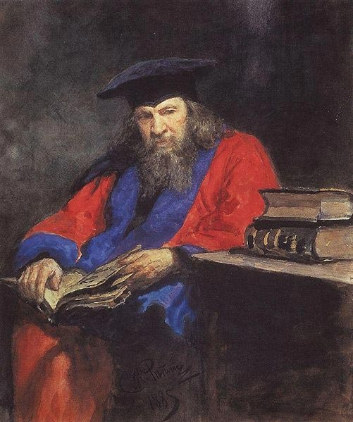
На почве переутомления у Репина стала болеть, а потом перестала действовать правая рука, но он научился писать левой рукой.
«Портрет Д.И. Менделеева»

Slide 13
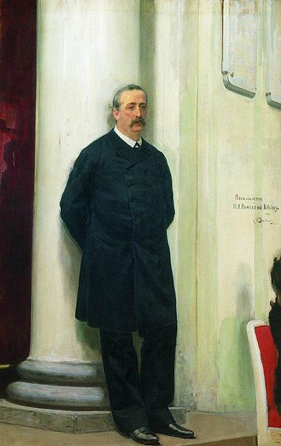
Портрет композитора Бородина
В 1899 году Репин женился на Наталье Нордман и переехал жить к ней в усадьбу «Пенаты» в посёлке Куоккала в Финляндии. Там он провёл последние тридцать лет жизни. Посёлок Куоккала после Октябрьской революции оказался за границей, в составе независимой Финляндии.

Slide 14
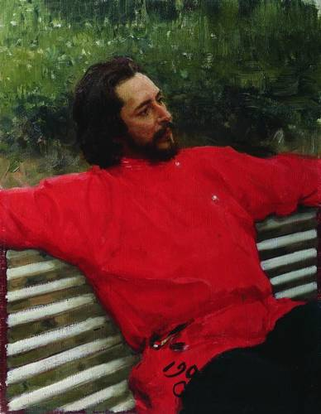
«Портрет писателя Леонида Андреева»
Художник скончался 29 сентября 1930 года в Куоккале, где и был похоронен в своем любимом саду рядом с домом.

Slide 15
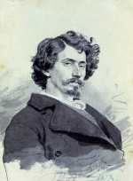
Автопортрет

Slide 16
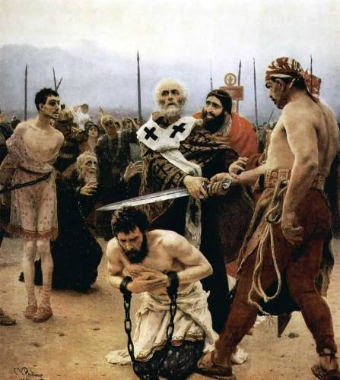
«Николай Чудотворец из Миры в Ликии», 1889

Slide 17
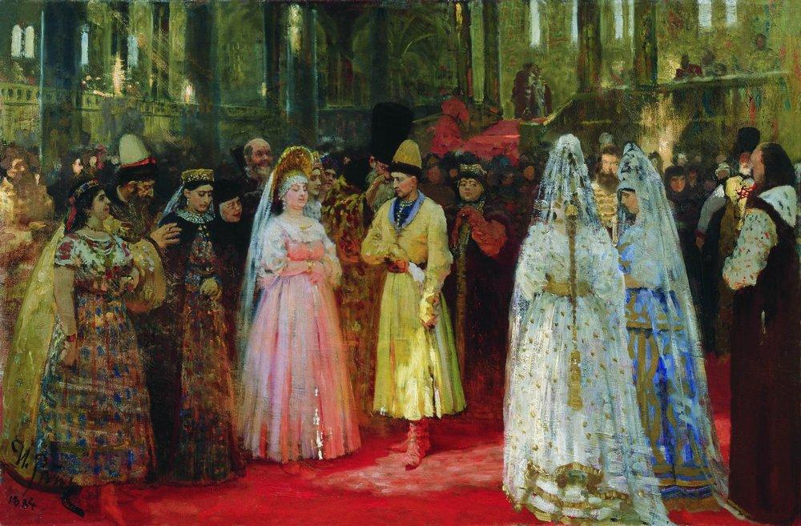

Slide 18
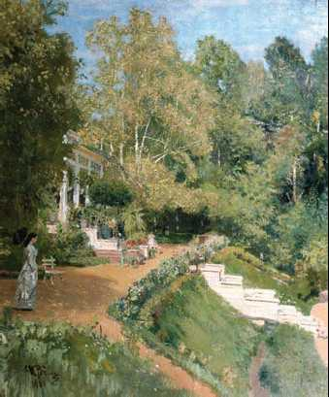

Slide 19
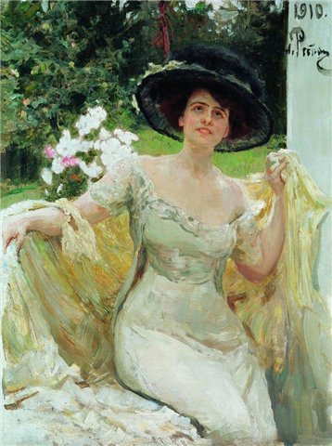
«Портрет артистки Беллы Горской»

Slide 20
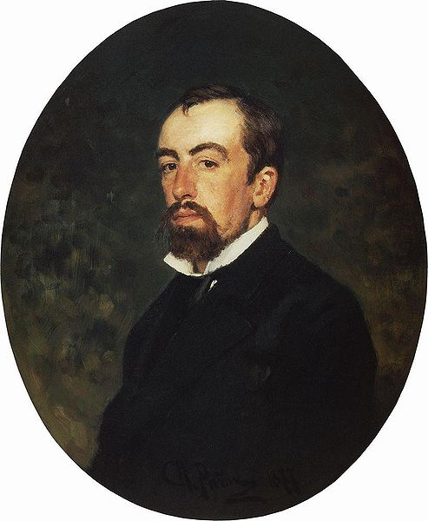
«Портрет Василия Поленова»

Slide 21
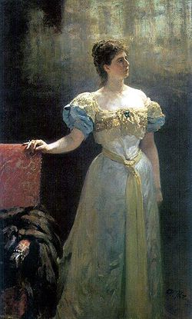
«Портрет княгини М.К. Тенишевой»

Slide 22
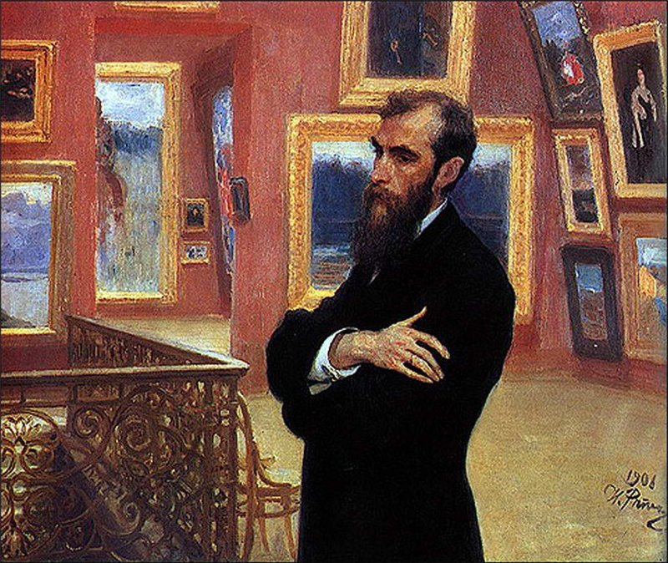
«Портрет П.М. Третьякова»

Slide 23
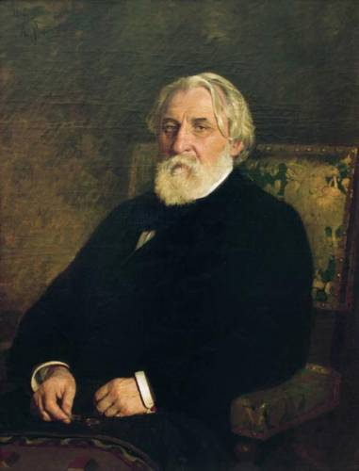
«Портрет Тургенева»

Slide 24
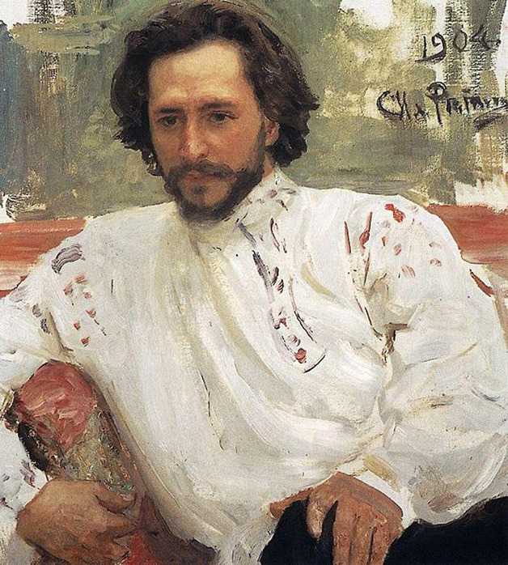
«Портрет Леонида Андреева» 1905г

Slide 25
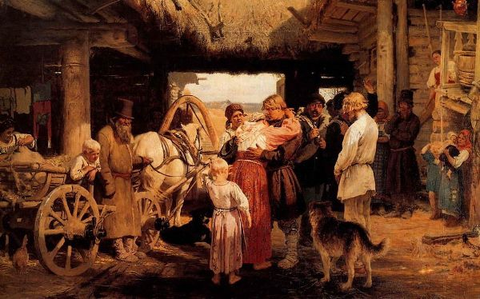
«Проводы новобранца» 1879г

Slide 26
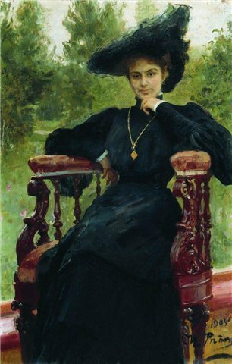
«Раневская»

Slide 27
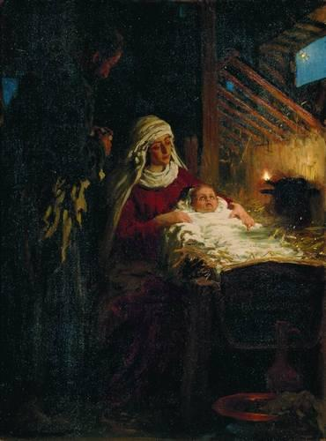
«Рождество Христово» 1890

Slide 28
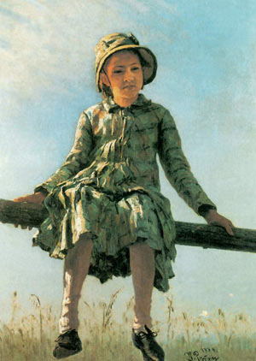
«Стрекоза. Портрет Веры»

Slide 29
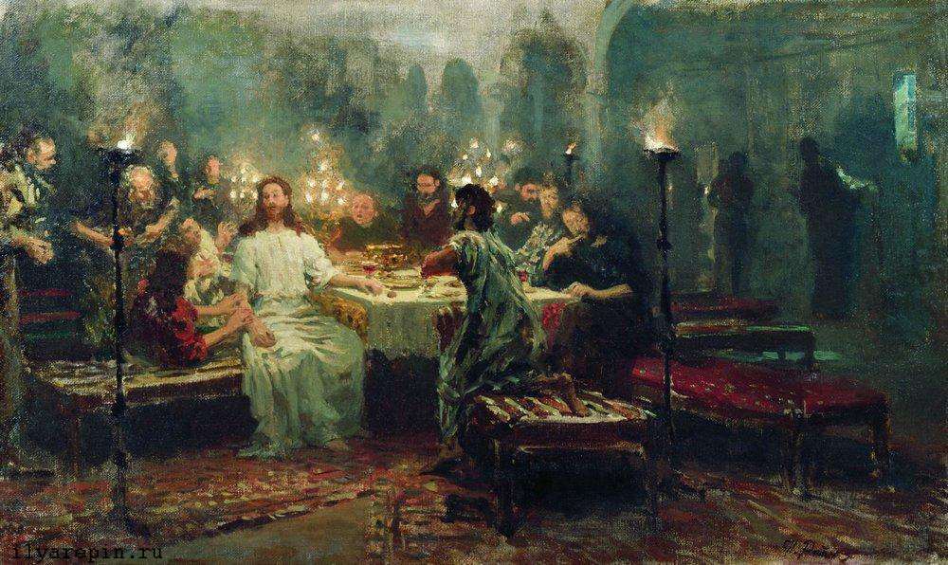
«Тайная вечеря»

Slide 30
